Slide 1
Trie
https://www.infoarena.ro/problema/trie
Năstase Antonio
Grupa 344

Slide 2
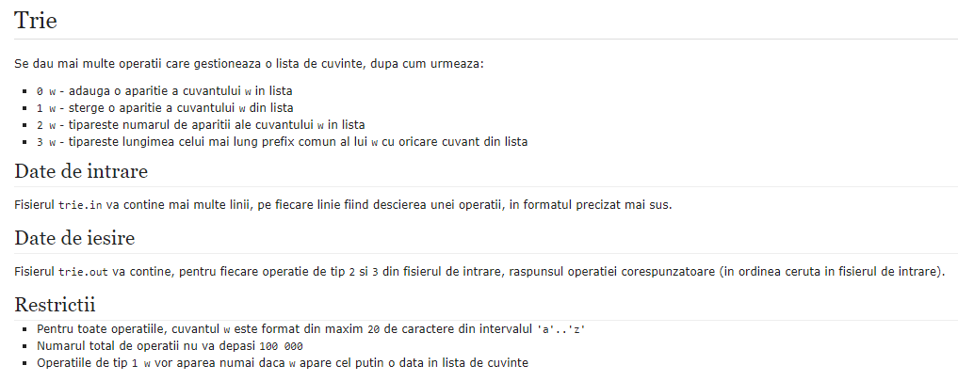
Cerința

Slide 3
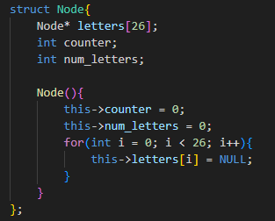
Structuri de date utilizate
Trie – structură de date arborescentă în care informația este identificată prin drumul de la rădăcină la un anumit nod.
Implementez structura utilizând un vector de referințe către fiecare literă din alfabet.
Adaug un contor care îmi numără cuvintele duplicate.

Slide 4
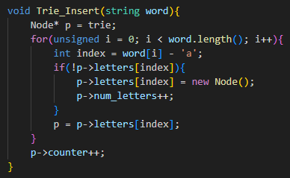
Trie_Insert(string word)
Pentru fiecare literă din cuvânt, calculez un index pentru a accesa vectorul de referințe. Apoi, dacă nu am cuvântul întreg în trie, creez iterativ o nouă ramură pentru noul cuvânt.
La final, cresc numărul de apariții al unui cuvânt în trie.

Slide 5
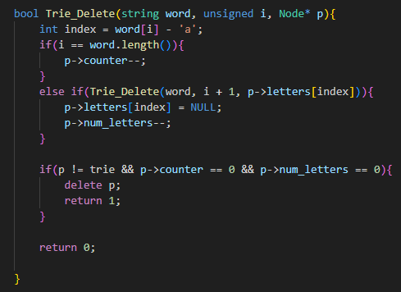
Trie_Delete(string word, unsigned i, Node* p)
Funcție recursivă ce îmi sterge un cuvânt din trie.
Dacă am ajuns la finalul cuvântului, scad numărul de apariții.
Altfel, dacă nu sunt la finalul cuvântului, verific dacă este necesară o ștergere în cascadă a cuvântului.
La final, eliberez memoria.

Slide 6
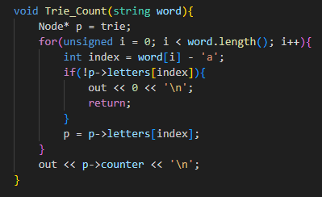
Trie_Count(string word)
Parcurg fiecare literă din cuvânt. Dacă la un moment dat aflu că acel cuvânt nu este în trie, afișez 0 în fișier.
Dacă ajung la final, afișez numărul de apariții al cuvântului în fișier.

Slide 7
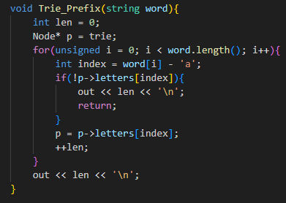
Trie_Prefix(string word)
Parcurg fiecare literă din cuvânt. Cât timp regăsesc prefixul curent în trie, cresc lungimea prefixului maxim. Dacă nu mai regăsesc următoarea literă, afișez în fișier lungimea curentă.
Dacă am găsit întreg cuvântul în trie, înseamnă că lungimea prefixului maxim este lungimea cuvântului.

Slide 8
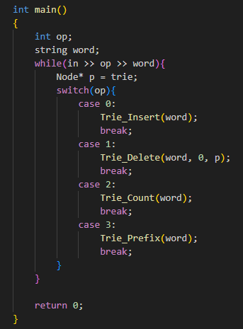
int_main()
Citesc din fișier fiecare nouă operație și cuvânt.
Îmi declar un pointer nou pentru fiecare apel al funcției delete.
Pentru fiecare operație, apelez funcția corespunzătoare.

Slide 9
Complexitate
Trie_Insert(string word) – O(L_string)
Trie_Delete(string word) – O(L_string)
Trie_Count(string word) – O(L_string)
Trie_Prefix(string word) – O(L_string)
Main() – O(Nr_cuvinte * L_string)
Memorie – O(L_alfabet * L_string_max)

Slide 10
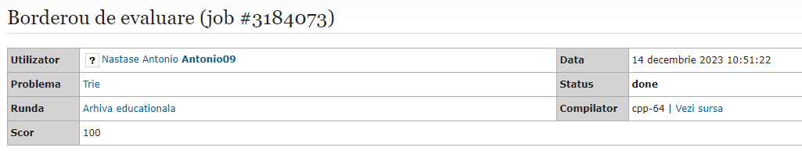
Rezultat InfoArena

